Slide 1


Slide 2
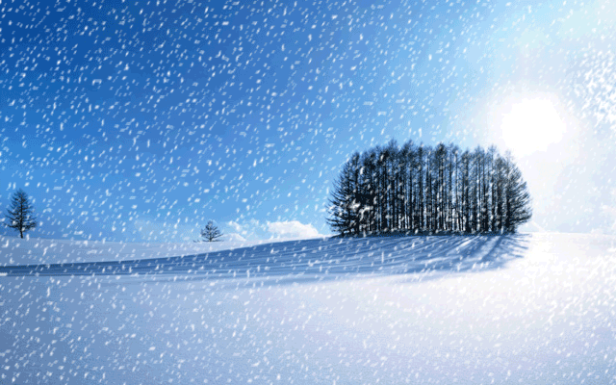
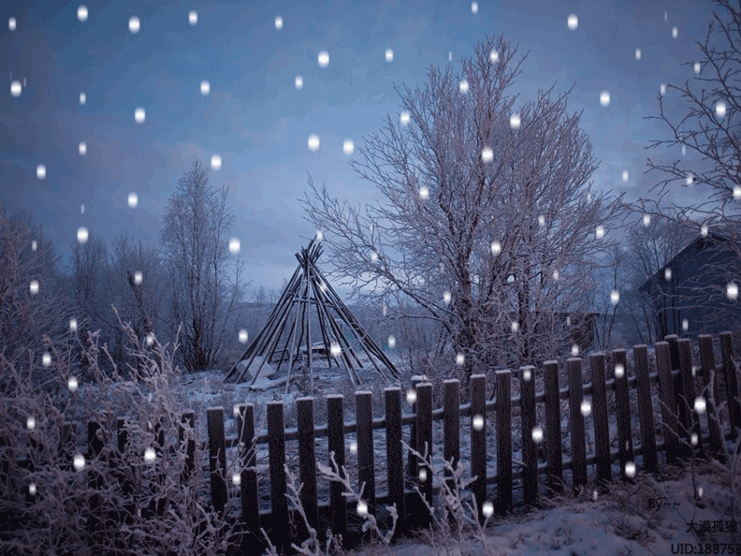


Slide 3
！
下雪啦，下雪啦 ！

Slide 4
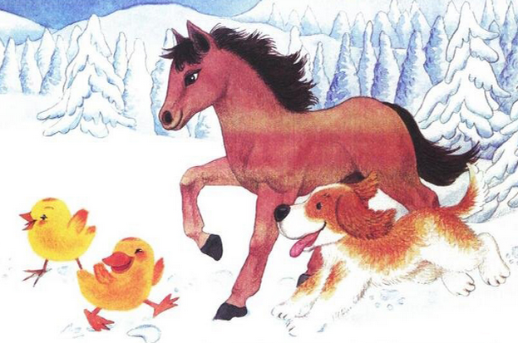
12 雪地里 的 小画家

Slide 5
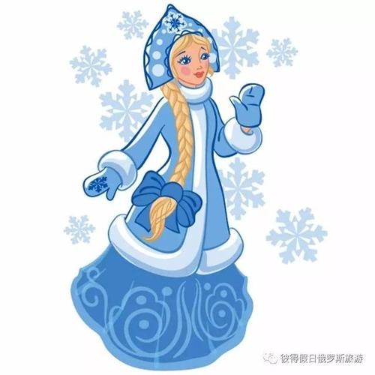

雪地画展
邀请卡

Slide 6
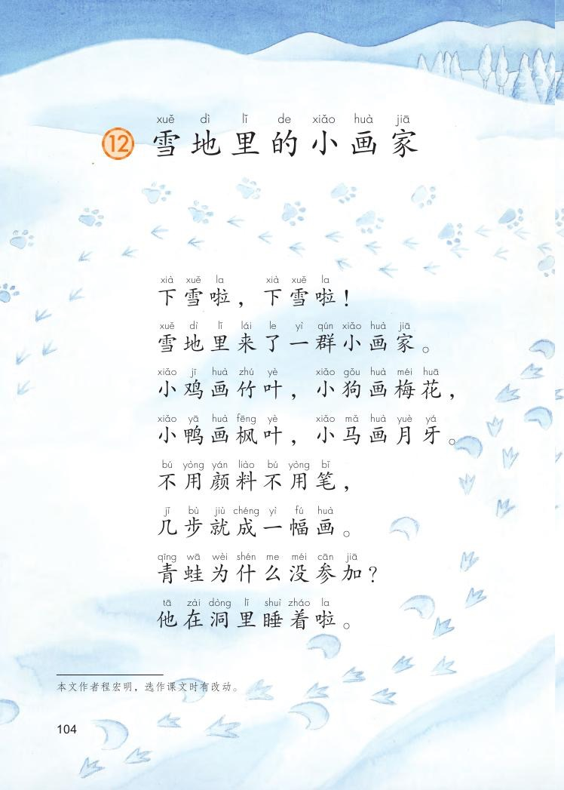
听老师读：
眼睛看课文，手指跟上，耳朵听音；
听完后：
标出这首儿歌有几句话。

Slide 7
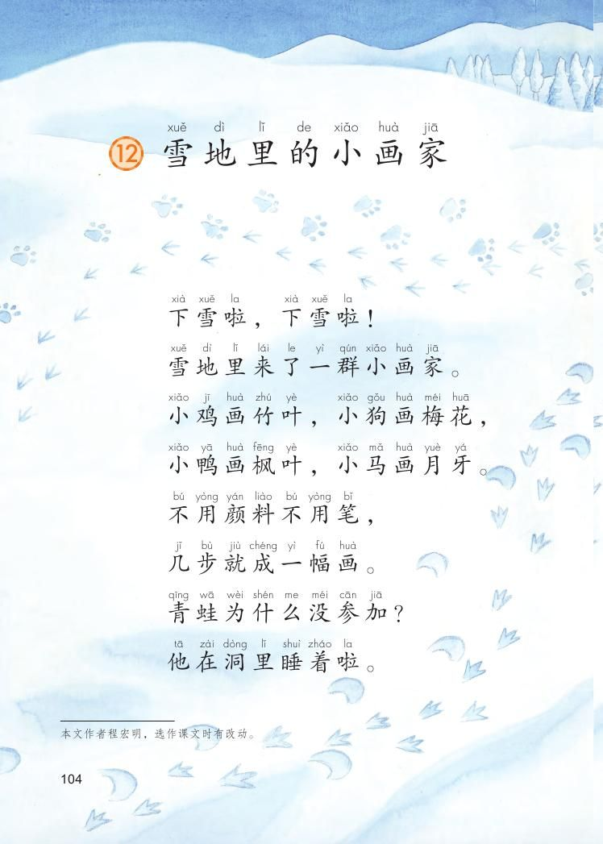
①
②
③
④
⑤
⑥

Slide 8
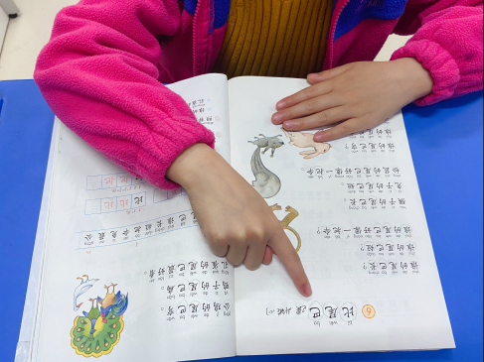
dúshūyāo qiú
读书要求：
1.读一读：大声指读课文。
2.圈一圈：圈出雪地里来了哪些小
huà jiā
画家。
dú yi dú: dà shēng zhǐdú kè wén
quān yīquān：quān chū xuě dìlǐláile nǎ xie xiǎo

Slide 9
①
②
③
④
⑤
⑥

Slide 10
下雪啦，下雪啦！
雪地里来了一群小画家。
小鸡画竹叶，小狗画梅花，
小鸭画枫叶，小马画月牙。
不用颜料不用笔，
几步就成一幅画。
青蛙为什么没参加？
他在洞里睡着啦。

Slide 11
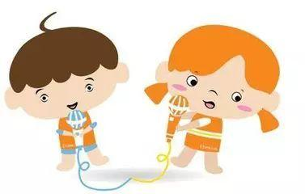
雪地画展小主持
雪地里来了 、 、
和 。
雪地里来了 、 、
还有 。
、 、 和
都来到了雪地上。

Slide 12
下雪啦，下雪啦！
雪地里来了一群小画家。
小鸡画竹叶，小狗画梅花，
小鸭画枫叶，小马画月牙。
不用颜料不用笔，
几步就成一幅画。
青蛙为什么没参加？
他在洞里睡着啦。

Slide 13
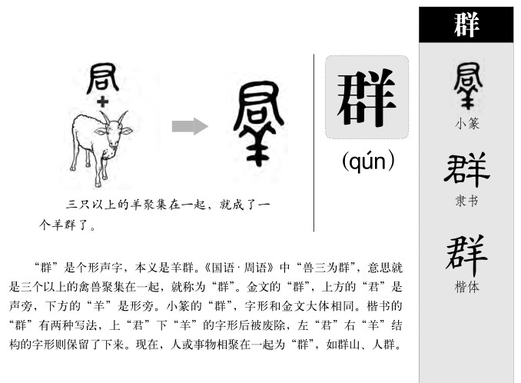
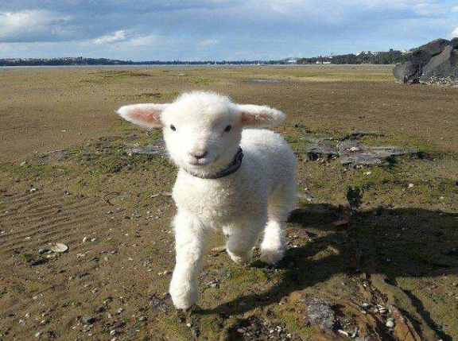
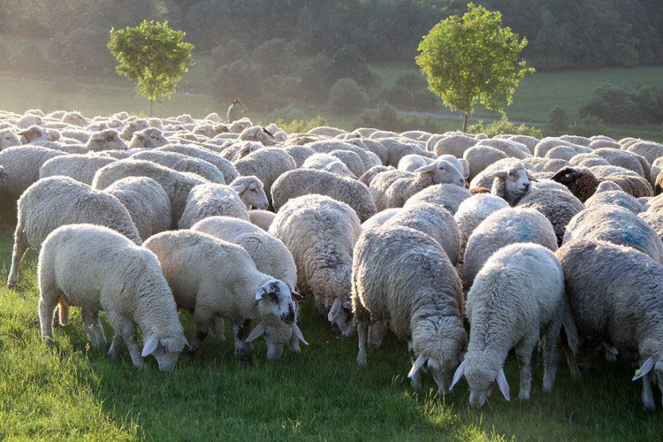
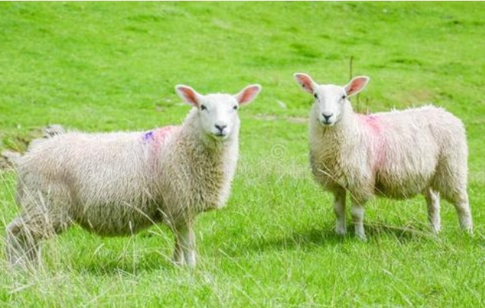
群
三五成群
一群羊
一群小画家
一群（ ）

Slide 14
下雪啦，下雪啦！
雪地里来了一群小画家。
小鸡画竹叶，小狗画梅花，
小鸭画枫叶，小马画月牙。
不用颜料不用笔，
几步就成一幅画。
青蛙为什么没参加？
他在洞里睡着啦。
请你用“ ”划出它们画了什么。

Slide 15
下雪啦，下雪啦！
雪地里来了一群小画家。
小鸡画竹叶，小狗画梅花，
小鸭画枫叶，小马画月牙。
不用颜料不用笔，
几步就成一幅画。
青蛙为什么没参加？
他在洞里睡着啦。

Slide 16
下雪啦，下雪啦！
雪地里来了一群小画家。
小鸡画竹叶，小狗画梅花，
小鸭画枫叶，小马画月牙。
不用颜料不用笔，
几步就成一幅画。
青蛙为什么没参加？
他在洞里睡着啦。

Slide 17
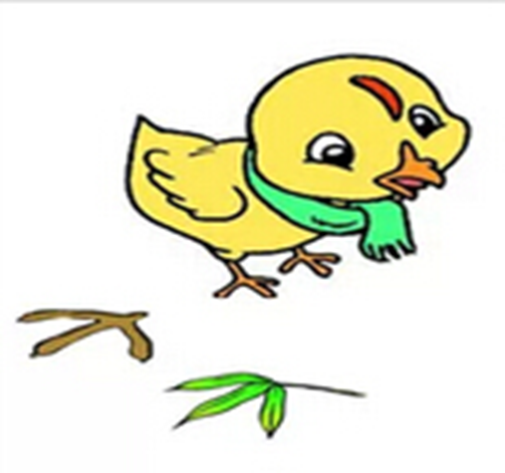
小鸡画竹叶
zhú yè
竹叶

Slide 18
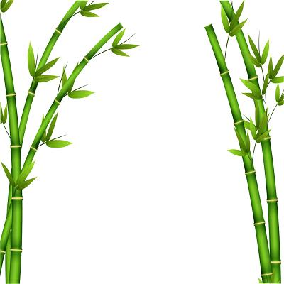
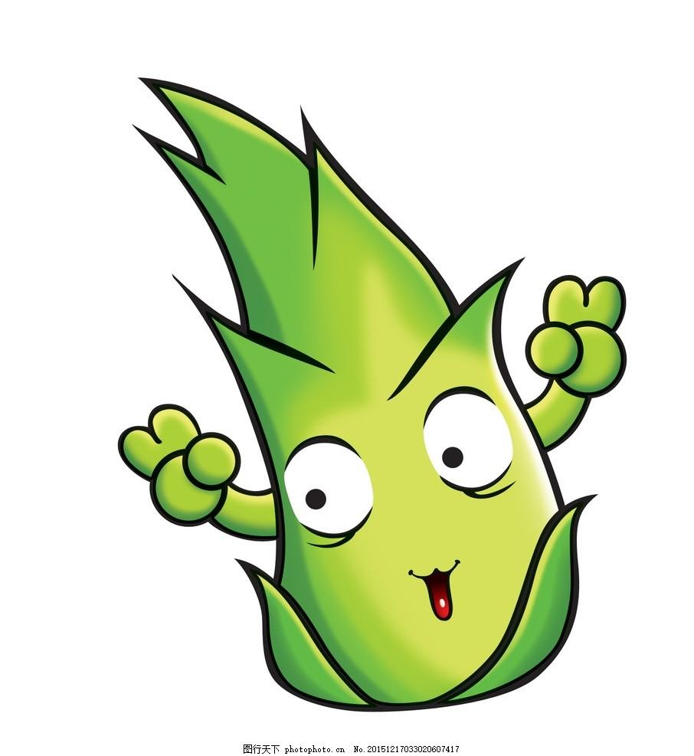
竹叶
竹竿
竹笋

Slide 19
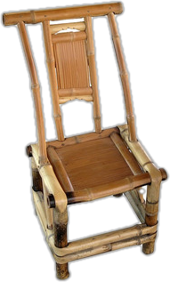
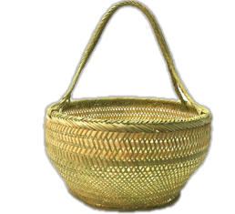
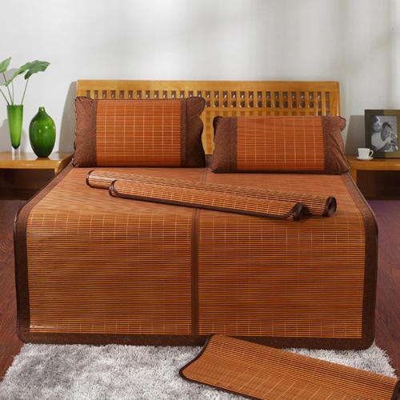
竹椅
竹篮
竹席

Slide 20
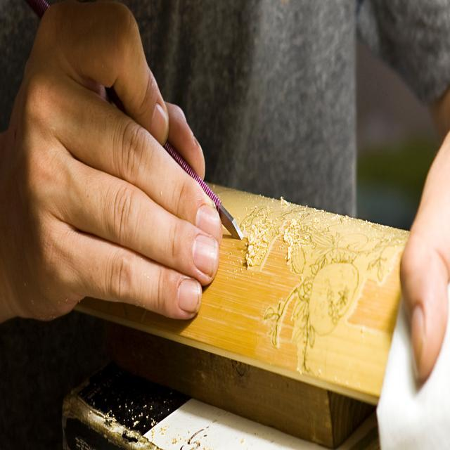
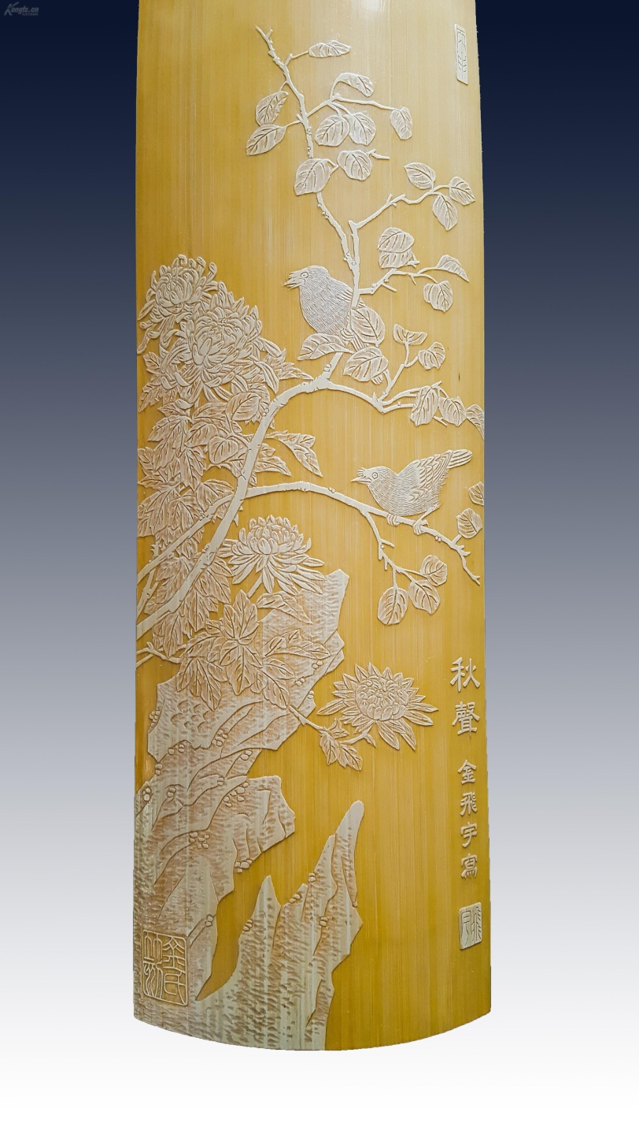
留青竹刻

Slide 21
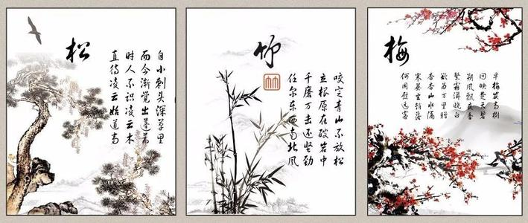
岁 寒 三 友
松
竹
梅

Slide 22
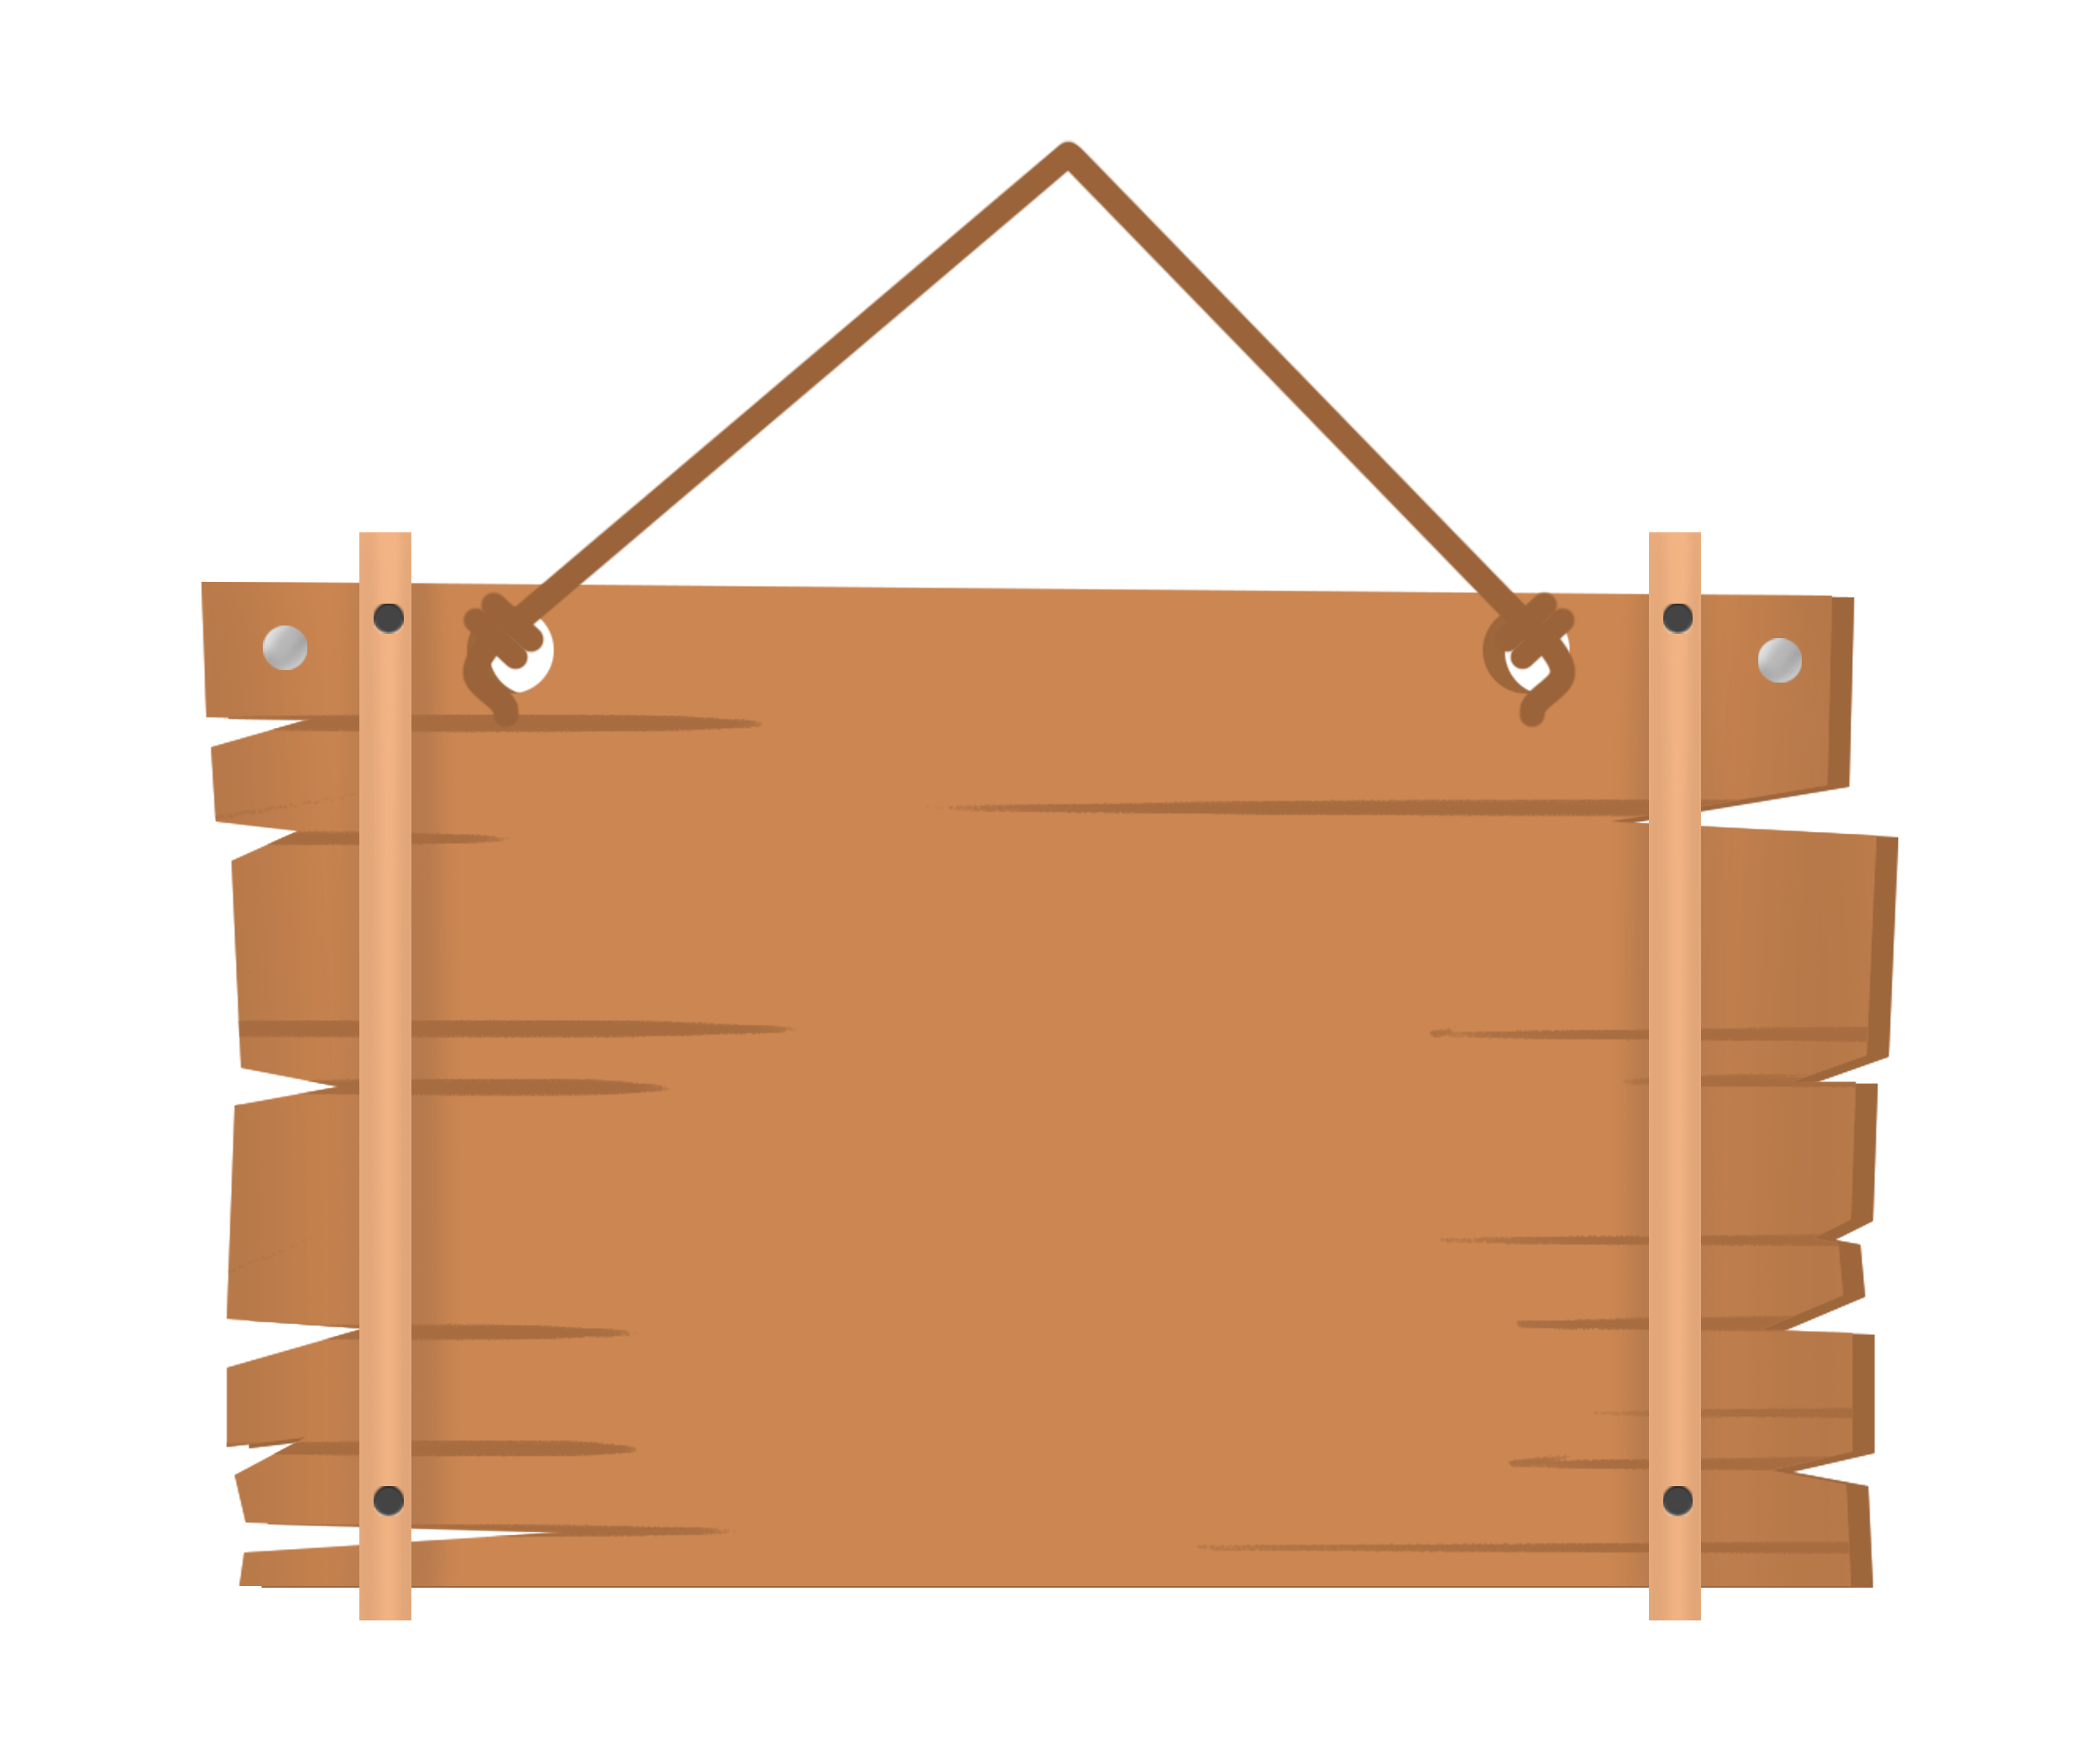


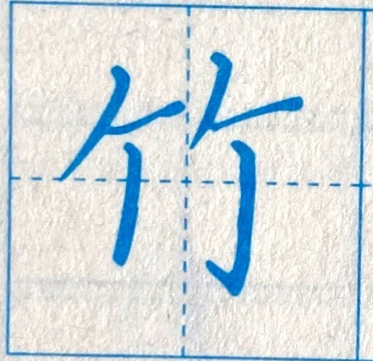
竹上两片尖尖叶，
左边长来右边短，
宽窄相同竖略短，
叶尖吹起是竖勾。

Slide 23
小鸡画竹叶

Slide 24

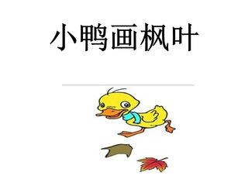
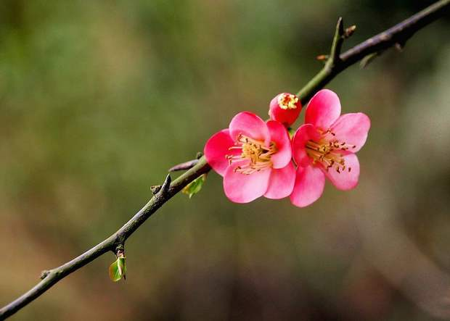
小狗画梅花
méi huā
梅 花

Slide 25
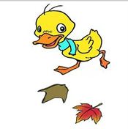
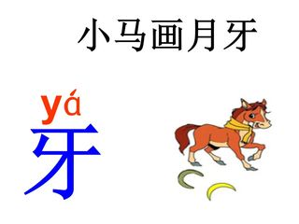
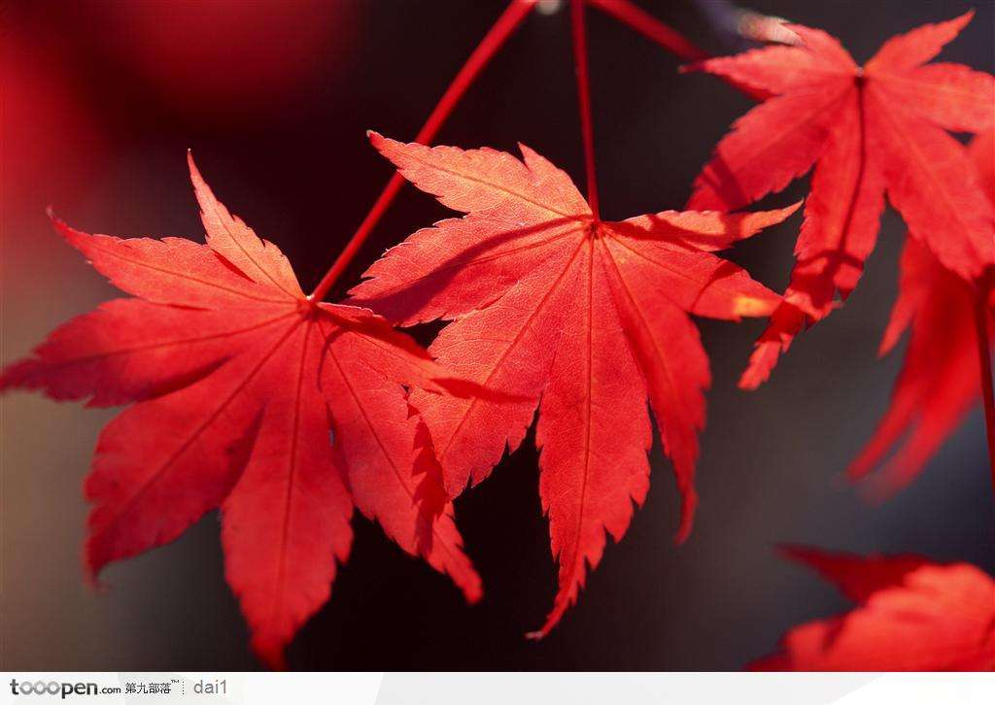
小鸭画枫叶
fēng yè
枫 叶

Slide 26
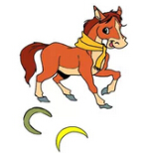

小马画月牙
yuè yá
月 牙

Slide 27
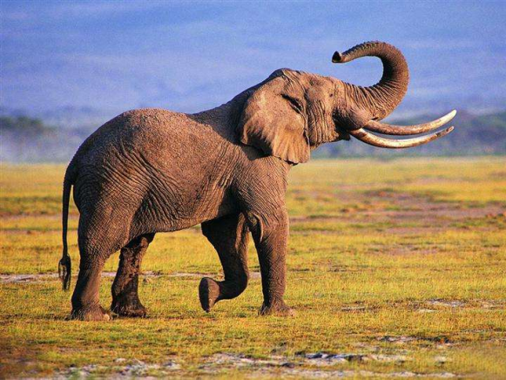
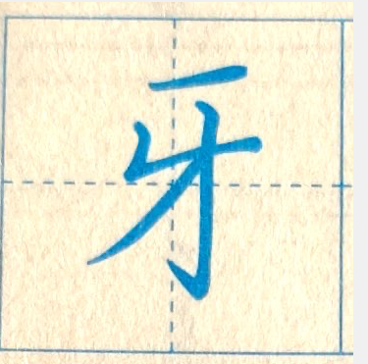
牙
短横切入，
竖短折长，
竖勾靠右，
撇不落地。

Slide 28
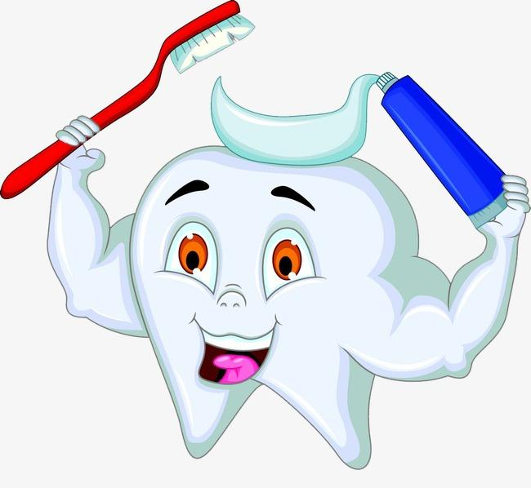
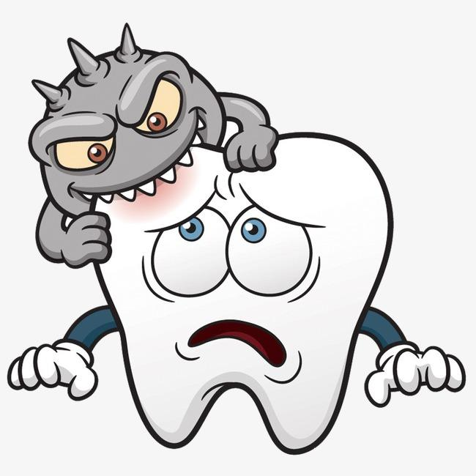


牙刷
牙膏
刷牙
虫牙
牙齿

Slide 29
小马画月牙

Slide 30
下雪啦，下雪啦！
雪地里来了一群小画家。
小鸡画竹叶，小狗画梅花，
小鸭画枫叶，小马画月牙。
不用颜料不用笔，
几步就成一幅画。
青蛙为什么没参加？
他在洞里睡着啦。

Slide 31
bú yònɡ yán liào bú yònɡ bǐ
jǐ bù jiù chénɡ yìfú huà
不用颜料不用笔，
几步就成一幅画。

Slide 32
bú yònɡ yán liào bú yònɡ bǐ
jǐ bù jiù chénɡ yìfú huà
不用颜料不用笔，
几步就成一幅画。

Slide 33
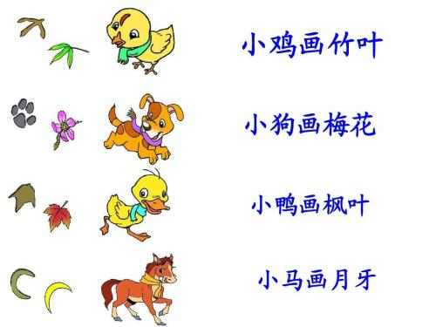
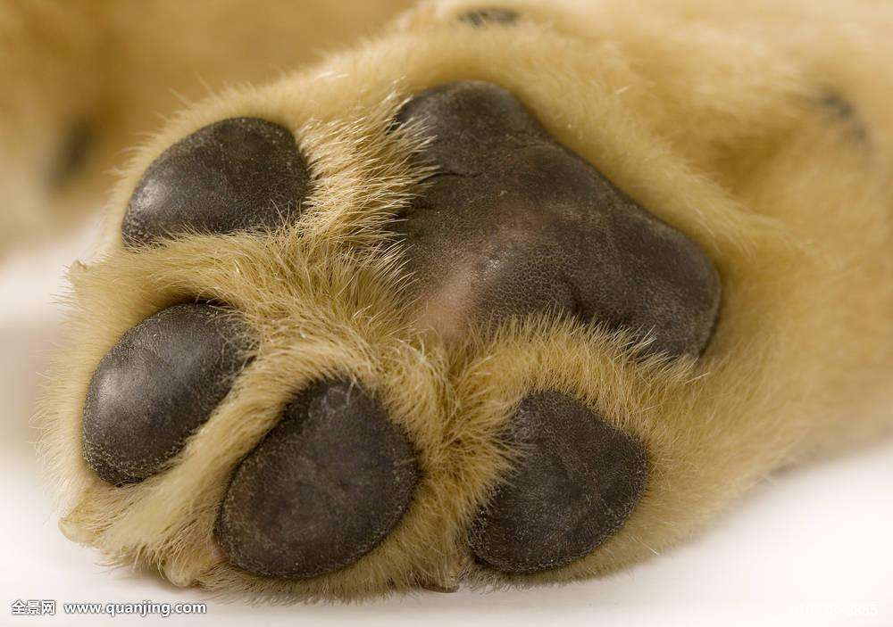
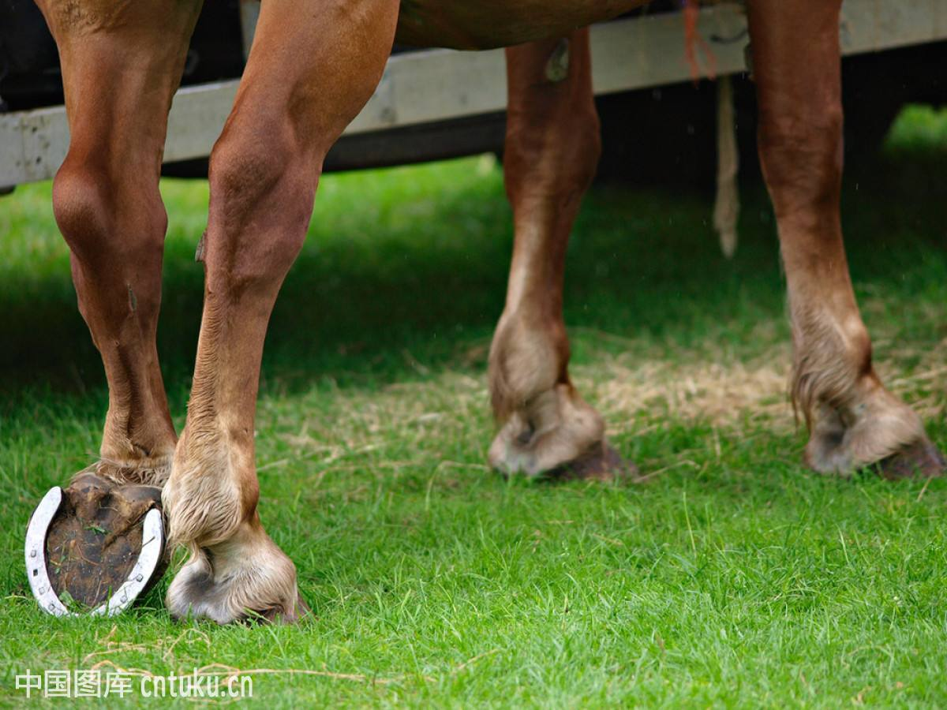
【小组合作】
四人小组分工，用下面的句子评一评四位小画家的画，还可以加上动作演一演。
小小评画师
不用颜料不用笔，
（ ）用
画 。

Slide 34
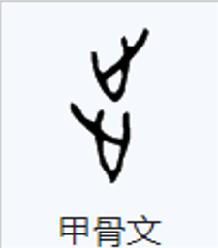
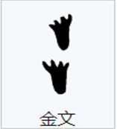
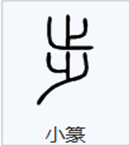
bú yònɡ yán liào bú yònɡ bǐ
jǐ bù jiù chénɡ yìfú huà
不用颜料不用笔，
几步就成一幅画。
步

Slide 35
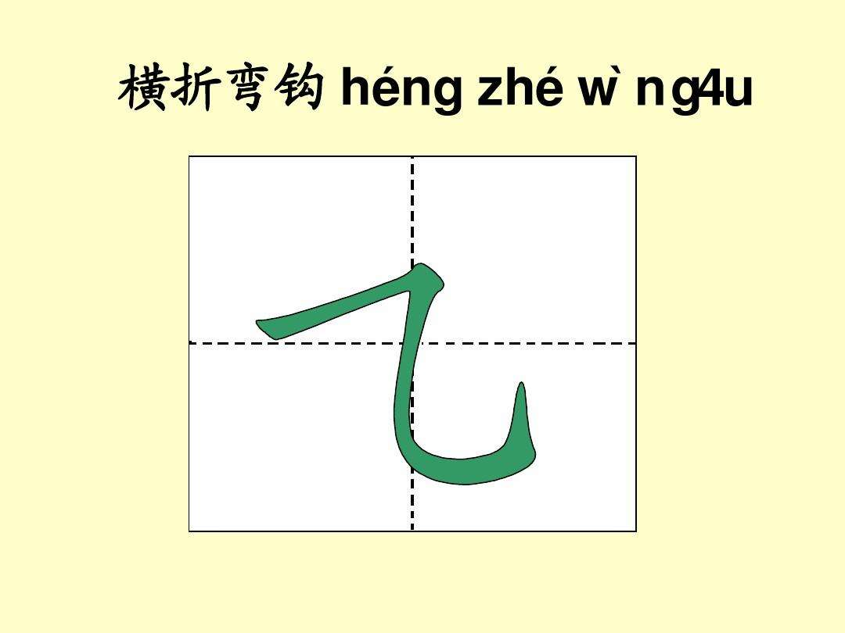
bú yònɡ yán liào bú yònɡ bǐ
jǐ bù jiù chénɡ yìfú huà
不用颜料不用笔，
几步就成一幅画。
几

Slide 36
下雪啦，下雪啦！
雪地里来了一群小画家。
小鸡画竹叶，小狗画梅花，
小鸭画枫叶，小马画月牙。
不用颜料不用笔，
几步就成一幅画。
青蛙为什么没参加？
他在洞里睡着啦。

Slide 37
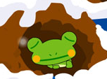
qīnɡ wāwèi shén me méi cān jiā
青蛙为什么没参加？
tā zài dònɡ lǐshuìzháo lɑ
他在洞里睡着啦。

Slide 38
qīnɡ wāwèi shén me méi cān jiā
青蛙为什么没参加？
tā zài dònɡ lǐshuìzháo lɑ
他在洞里睡着啦。
zháo
（睡着）（着火）（着急）
着
zhe （看着）（说着）（听着）

Slide 39

mián
冬眠

Slide 40
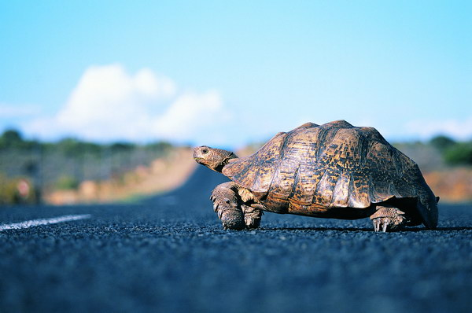
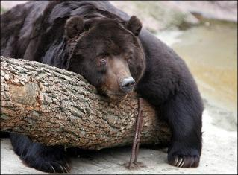
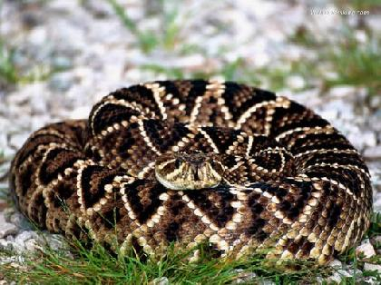
想一想：还有哪些小动物也要冬眠？

Slide 41
冬姑娘想请聪明的你把首小儿歌补完整。
下雪啦，下雪啦！
雪地里来了一群小画家。
画 。
画 。
画 。
画 。
不用颜料不用笔，
几步就成一幅画。
为什么没参加？
。

Slide 42
一群

Slide 43
竹叶

Slide 44
月牙

Slide 45
不用

Slide 46
几步

Slide 47
洞里

Slide 48
睡着了

Slide 49
小马

Slide 50
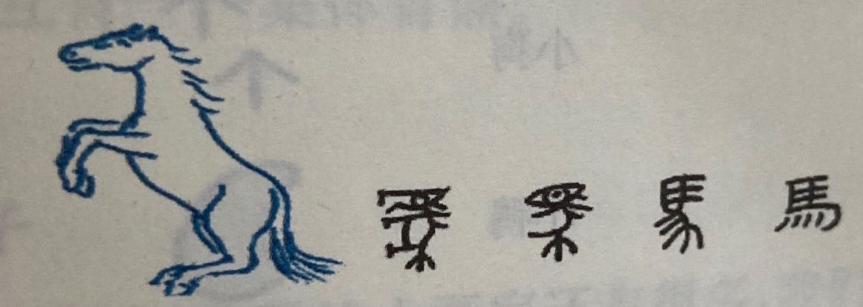
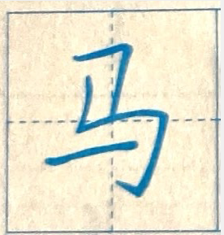
马头小小，
马背宽宽，
马尾回收，
马蹄悬空。

Slide 51
马头小小，
马背宽宽，
马尾回收，
马蹄悬空。

Slide 52
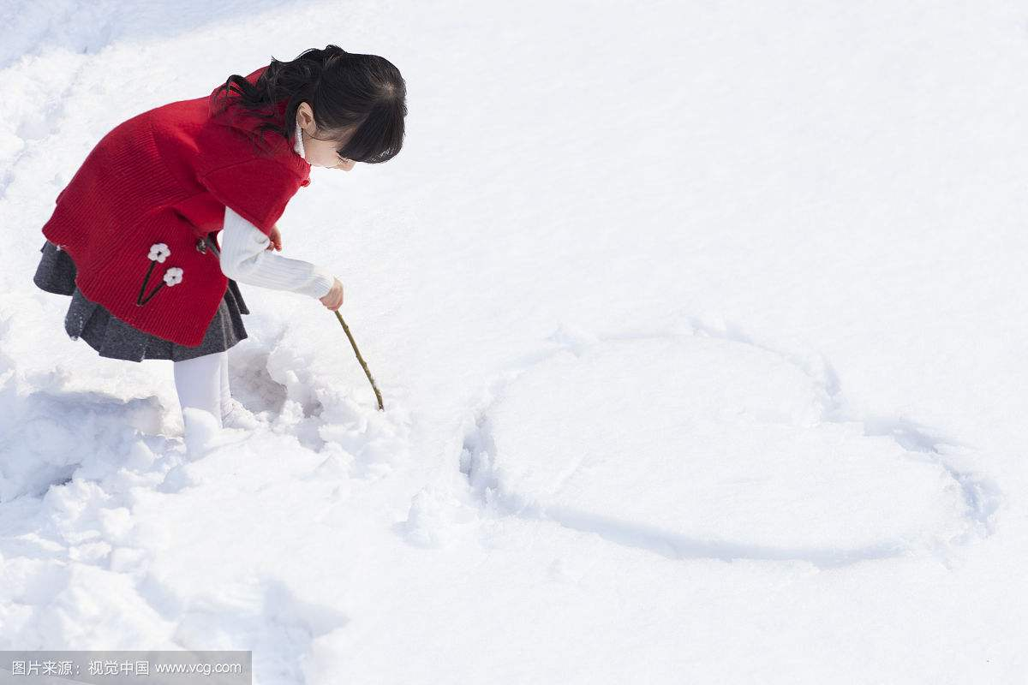
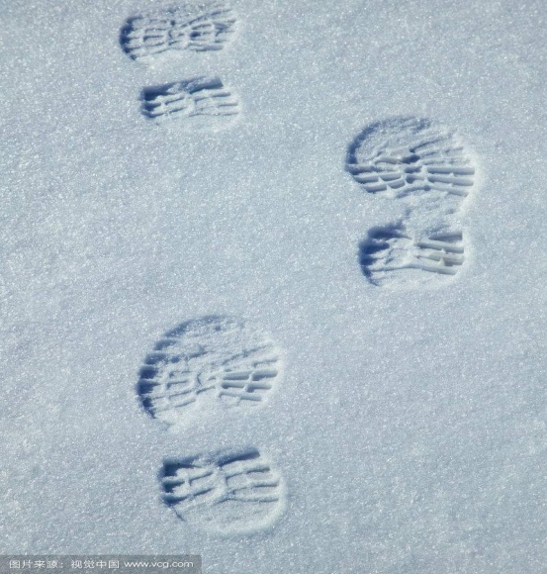
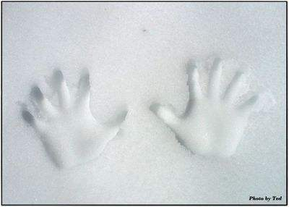
请把你喜欢的作业带回家吧！
背一背：把这首儿歌美美地背给爸爸妈妈听吧！
看一看：观察你喜欢的一种小动物，看看它会画什么？
说一说：不用颜料不用笔，你还会用什么画什么？动手画起来吧！

Slide 53
